Slide 1

Современные тенденции против устаревших стереотипов бизнеса
Евгения Каримова
Инженер отделения веб-разработки ОП СЦ, Неосистемы Северо-Запад

Slide 2



Трансформация рабочего процесса

Slide 3

Готовы к переменам!
Современные технологии
– преимущество работы.
Скорость. Простота. Мобильность.

Slide 4




Будущее бизнеса зависит от инструментов
Расширяют возможности
Устраняют временные и пространственные рамки
Ускоряют бизнес-процессы

Slide 5

Экономичность и экологичность
Снижение затрат на офисную инфраструктуру
Единое информационное пространство
Совместная работа с документами
Электронный документооборот

Slide 6

Продуктивность
Освободить сотрудника от ненужных действий
Автоматизировать рутину

Slide 7







Сверхмобильность
Голосовая и видеосвязь
Обмен данными
Работа по проектам
К 2018 году количество смартфонов возрастет до 2,4 млрд — их станет в 6 раз больше, чем персональных компьютеров
«Революционные изменения рабочего места будущего» Джек Улдрич

Slide 8
К 2020 году каждый 5-ый сотрудник компании будет работать удаленно.
Россия сэкономит более 1 трлн рублей от перехода на дистанционную работу в 2020 году.*
*Совместное исследование «Битрикс24» и J’son & Partners Consulting, 2015

Slide 9
Основные причины роста лояльности к удаленным сотрудникам
требуемый результат без повседневного контроля
сокращение издержек
повышение производительности труда
примерно четверть опрошенных полагают, что сотрудники, работающие вне офиса, выполняют работу более качественно
расширенные возможности для рекрутинга
повышение мобильности и оперативности, более гибкого подхода к формированию графика работы, что приводит к улучшению качества обслуживания клиентов
*Совместное исследование «Битрикс24» и J’son & Partners Consulting, 2015

Slide 10
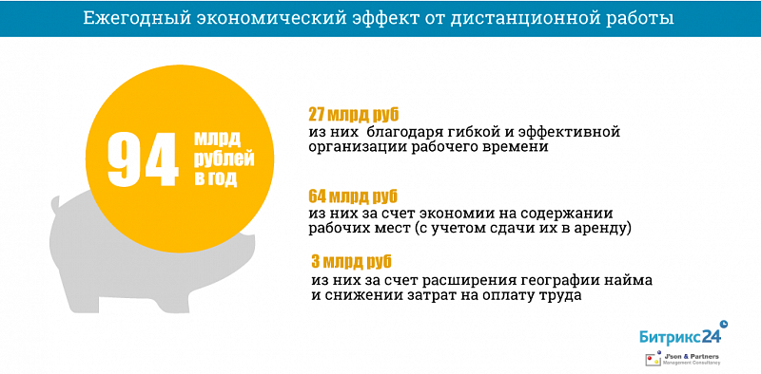
Экономика «удаленки»
*Совместное исследование «Битрикс24» и J’son & Partners Consulting, 2015

Slide 11
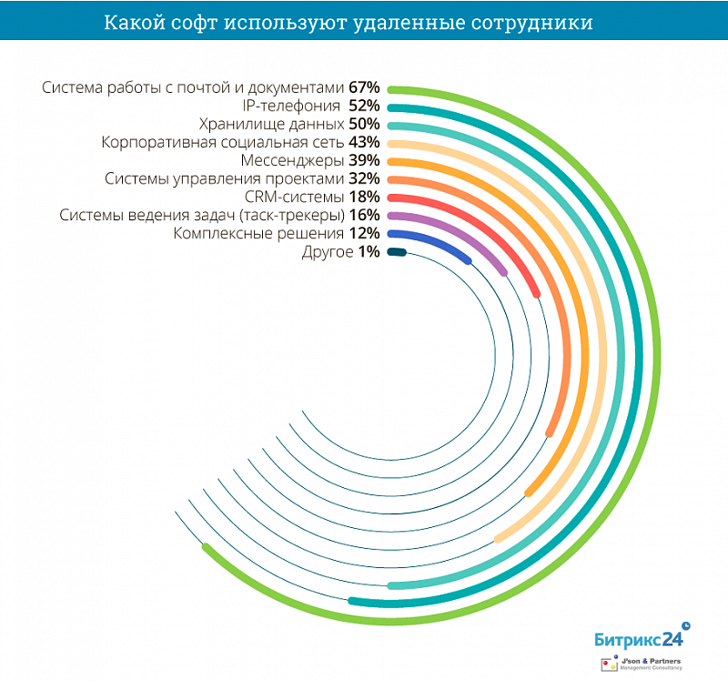
Программное удаленной занятости обеспечение – драйвер рынка удаленной занятости
*Совместное исследование «Битрикс24» и J’son & Partners Consulting, 2015

Slide 12

Ускорение бизнес-коммуникаций
мессенджеры, чат-боты,
искусственный интеллект

Slide 13
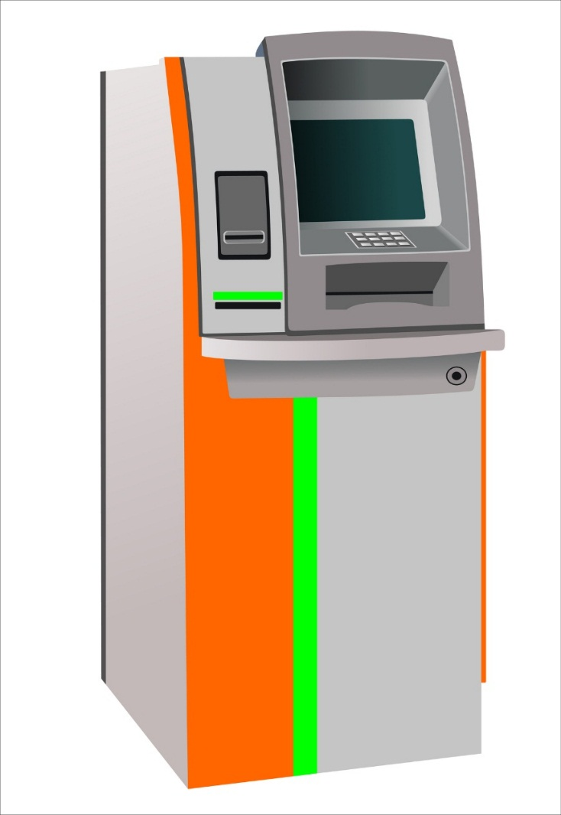
«Боты» в обыденной жизни
Банкомат VS Операционист
Круглосуточно
Заточен на эту работу
Не зависит от настроения
Всего 15-20 лет, и мы не знаем как жить без них

Slide 14
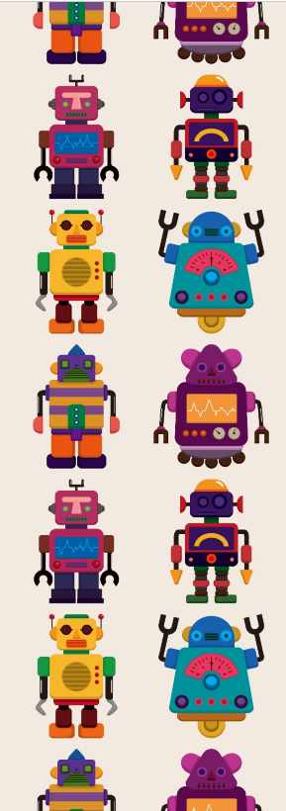
Что могут делать?
Замена рутины
  - позволяет выполнять определенные функции, не задействуя людей
  - работа будет выполнена моментально и безупречно
Поиск и агрегация
  - новостей, аналитики, данных (Data-Driven Collaboration)
  - данные доступны в месте принятия решений – мессенджерах, и всем участникам, которым они нужны
E-commerce
  для спонтанных покупок без долгого поиска, mobile ecommerce + visual search + chatbots
  - для общения с клиентами
Первая линия работы с клиентами, помощники, консультанты
  - типовые вопросы, телефония
Just for Fun

Slide 15

Современный мир требует от нас непрерывных изменений
Меняться нужно быстро
Независимо от кризиса
Независимо от конкуренции

Slide 16
СПАСИБО ЗА ВНИМАНИЕ!
ВОПРОСЫ?

